Slide 1
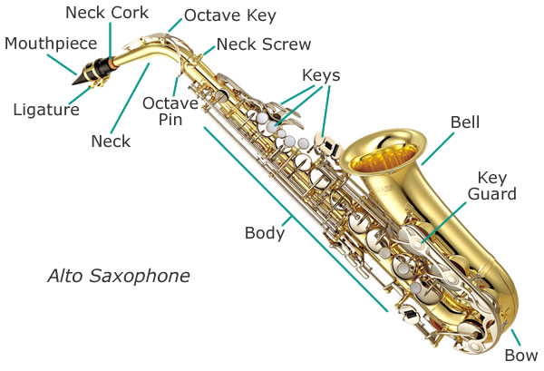
ORGANOLOGI

Slide 2
Etnomusikologi, Organologi, Akustika
Etnomusikologi adalah ilmu pengetahuan yang ranah studinya adalah berbagai aspek musik dan budaya masyarakat yang memilikinya,
Organologi adalah ilmu yang mempelajari seluk beluk instrument (salah satu obyek studi musik etnomusikologi).
Akustika adalah ilmu yang mempelajari seluk beluk bunyi instrument, baik dari segi produksi suara, transmisi dan efek-efek bunyi yang ditimbulkannya

Slide 3
Organologi dilihat dari klasifikasi fisik
Bahan dasar Instrumen
Bentuk/ukuran
Bagian-bagian instrumen
Produksi bunyi nada

Slide 4
Klasifikasi alat musik
Sistem klasifikasi alat musik dirancang oleh Erich Moritz von Hornbostel dan Curt Sachs
Sistem ini pertama kali dipublikasikan di Zeitschrift für Ethnologie pada tahun 1914

